Slide 1

P76044025
P76044059
P76044481
黃粲富
張傑程
吳邦宇

Slide 2
Outline
Introduction
Development
What we’ve learned

Slide 3

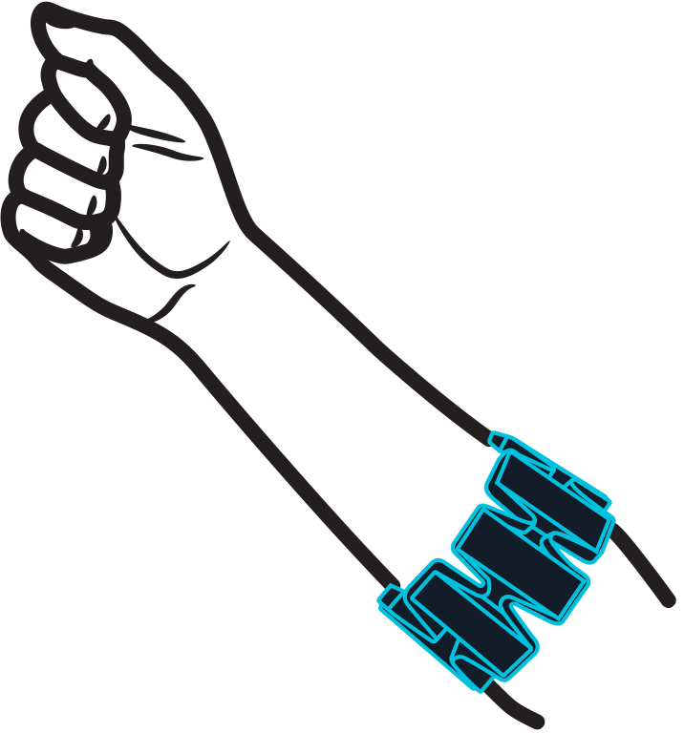
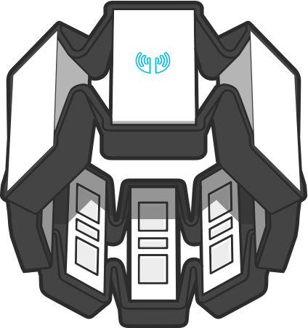
Introduction

Slide 4
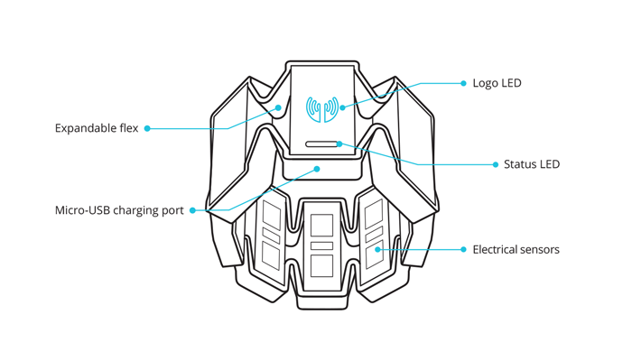
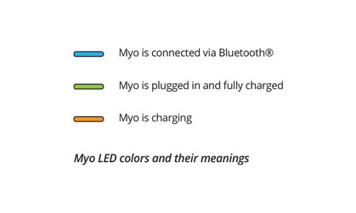
Introduction
Notes:
Orientation
acceleration vector

Slide 5
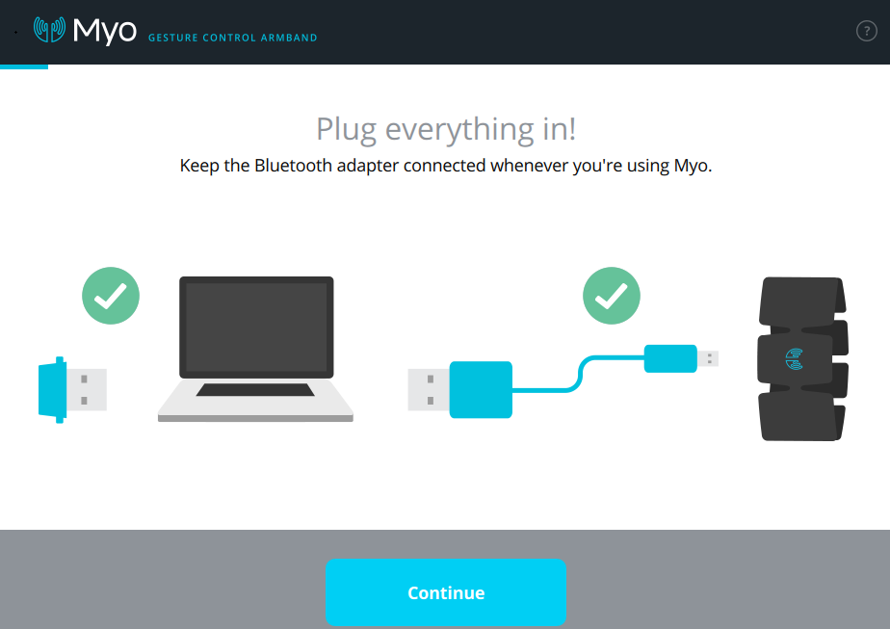
Introduction

Slide 6
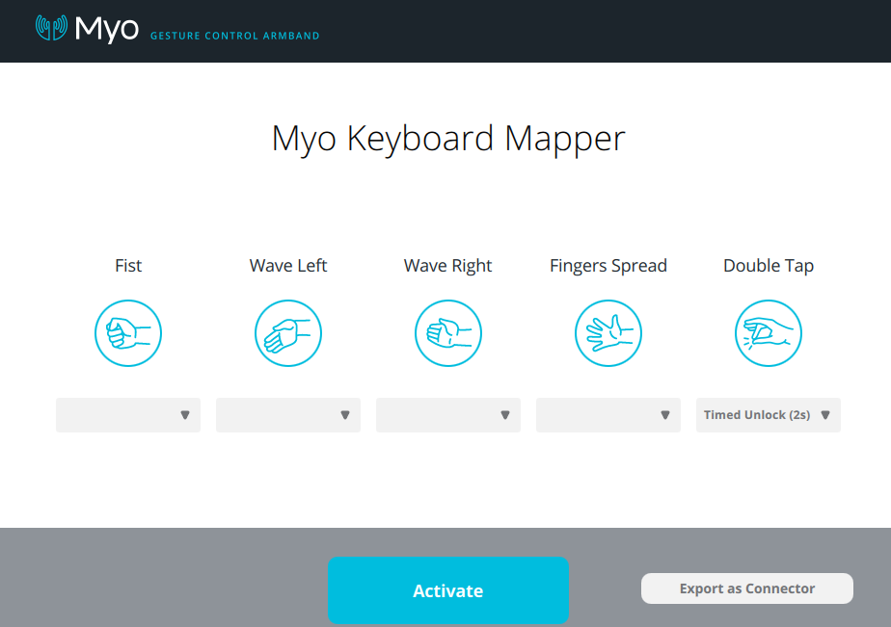
Introduction
Built-in gesture & keyboard mapping

Slide 7


Introduction
Mouse mode
Keyboard mode
Presentation mode
Menu

Slide 8
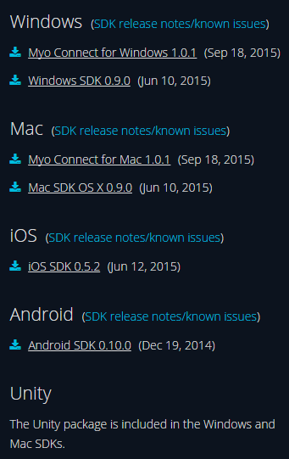
Development
SDK

Slide 9
Development
C++
Build environment : include / lib / dll

Slide 10
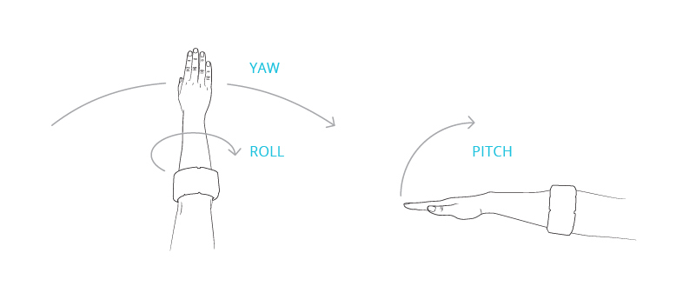
Development
onOrientationData() -> 4 values (quaternion)

Slide 11
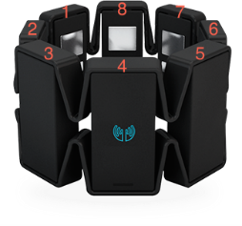
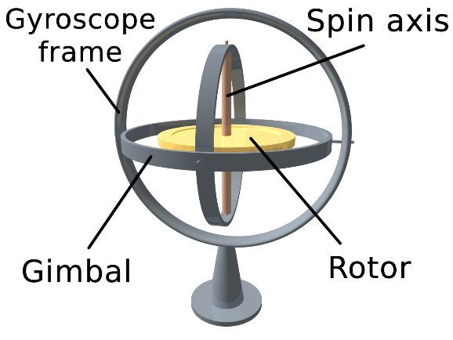
Development
onEmgData() -> 8 values
onGyroscopeData() -> 3 values

Slide 12
Development
onAccelerometerData() –> float * 3(in x, y, z)
onPose()
onArmSync()
onUnlock()
etc

Slide 13
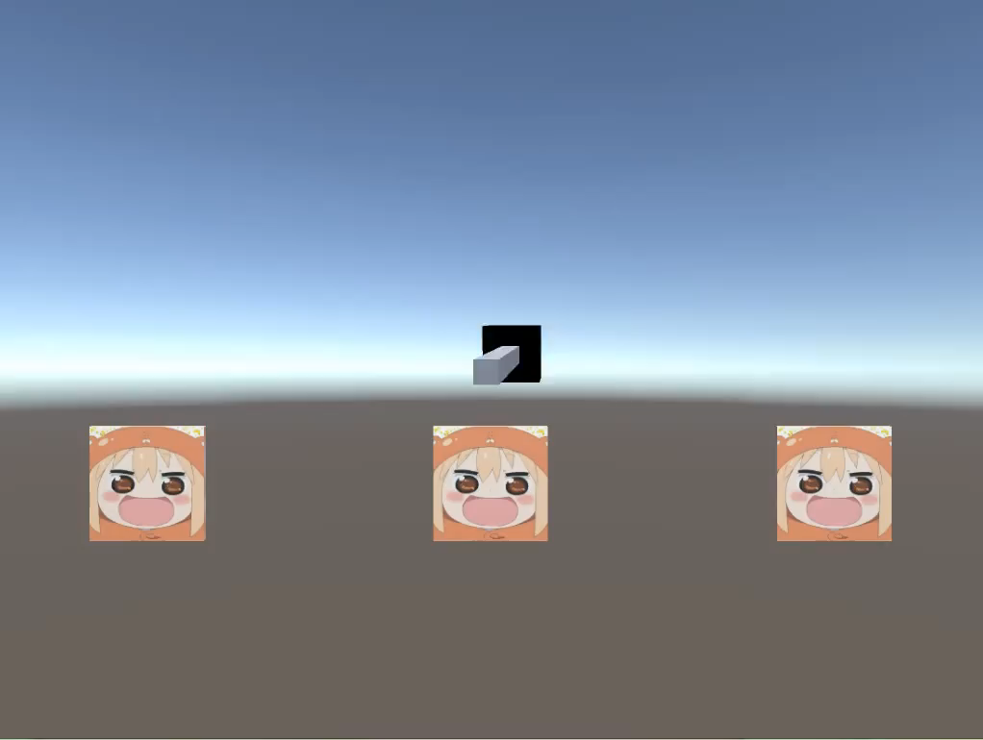
Development
Simple game demo

Slide 14
What we’ve learned
Gesture
Menu
Mouse control
EMG data
Notes:
手勢除了握拳，其他較容易誤判。動作需做明確(用力)。容易疲勞。每個人有個體差異，不一定所有訊號都能偵測順利。
張手動作較難偵測與操作。
滑鼠移動由加速器控制，誤差較我們demo大。
八個肌電訊號值 推測在同步Myo時 會做相對位置判斷。 除了內建手勢，其他手勢訊號需要再研究。

